Slide 1
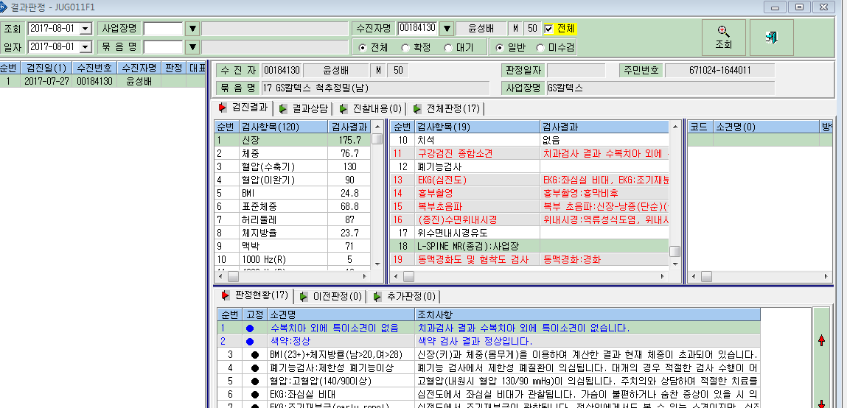
요청건
2
1. 코 드: MRN164HC,
2. 요 청 건: L-SPINE MR (척추MR)에 따른 소견명들이 2번에서 보여져선택할 수 있도록 해주세요.
비고) 앞으로 같은 경우가 생길경우
어떻게 해야하는지 방법을 알려주세요
1

